Slide 1
Итоги 1 полугодия 2022-2023 уч. года.
МБОУ ДО «ДОМ ДЕТСКОГО ТВОРЧЕСТВА «НОВОЕ ПОКОЛЕНИЕ»
с. Перегрёбное

Slide 2
Организационная деятельность
МБОУ ДО «ДДТ «Новое поколение» в с. Перегрёбное реализует:
с 01.09.2022
с 01.10.2022
с 01.11.2022
с 01.12.2022
18
программ
4
программы
1
программу
1
программу
24 дополнительные общеобразовательные программы,
из них 10-сертифицированных.

Slide 3
Численность обучающихся составляет- 737 детей.
Алфавитный состав – 340 обучающихся.

Slide 5
В рамках реализация проекта
«Успех каждого ребёнка - Новые места в дополнительном образовании»
мы реализуем в дистанционном формате 9 краткосрочных образовательных программ:
№ | Название программы | Количество обучающихся
1 | Кулинарный микс | 160
2 | Головоломки из ЛЕГО | 38
3 | Дыхательная гимнастика | 135
4 | Малая родина -Югра | 38
5 | Первая медицинская помощь | 118
6 | Уроки доброты | 56
7 | Волшебные карандаши | 71
8 | Основы Adobe Photoshop | 68
9 | Занимательная лингвистика | 200
 | Всего | 864
Ребята из 8 школ и 2 детских садов района

Slide 6
Воспитательная деятельность
Работа в 1 полугодии 2022-2023 учебном году осуществлялась по утвержденному плану и в соответствии цели и задачам воспитательной деятельности.
Участие в мероприятиях:
Запланировано | Проведено | Вне плана
22 | 19 | 13
 | 32

Slide 7
Участие в конкурсной деятельности:
Руководители объединений поддерживают одаренных и талантливых воспитанников, организуют участие детей в конкурсах, соревнованиях.
№ | Уровень | Кол-во участников | Результат
1. | Муниципальный (поселковый уровень) - 3 конкурса | 23 | 5 призовых мест
2. | Районный уровень - 7 конкурсов | 23 | 9 призовых мест
3. | Окружной уровень - 3 конкурса | 5 + Школьное лесничество | 2 призовых места
4. | Всероссийский уровень - 2 конкурса | 2 объединения «Детское ТВ» и «Танцевальный» | 2 призовых места
Итого: 15 конкурсов = 50 участников= 18 призовых мест

Slide 8
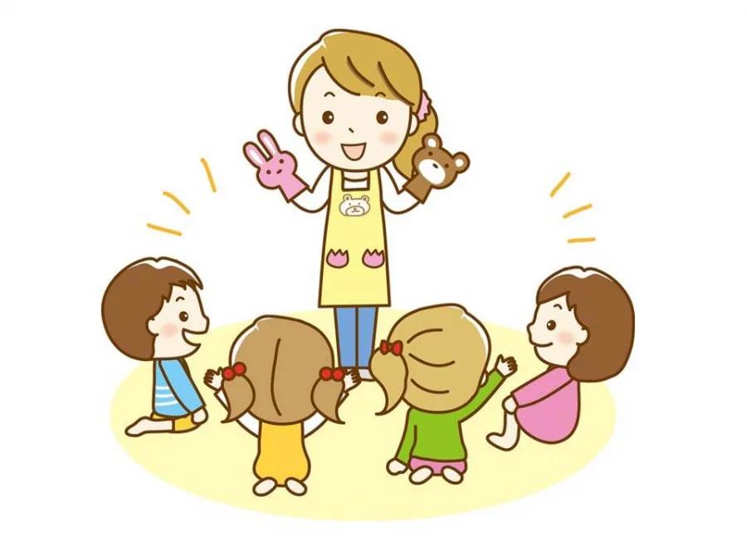
Проф. переподготовка: 2 педагога;
КПК – 5 курсов/ 9 педагогов
Семинары, вебинары, конференции и пр. – 8/ 4 педагога
Пед. конкурсы , чтения- 5/ 6 педагогов = 5 приз. мест.
Открытое занятие: 1 педагог
Мастер-классы: 3/5 педагогов
Члены жюри, экспертных комиссий: 3/ 3 педагога.
ПЕДАГОГИ:
11+ 5 совместителей
Участия в конференциях,
семинарах, курсах
повышения квалификации, конкурсах..

